Slide 1

SITUAÇÃO DO PROGRAMA BOLSA FAMÍLIA – PBF NA BAHIA: Condicionalidades de Saúde
2015
Outubro de 2015
Notes:
1
1
1
1

Slide 2

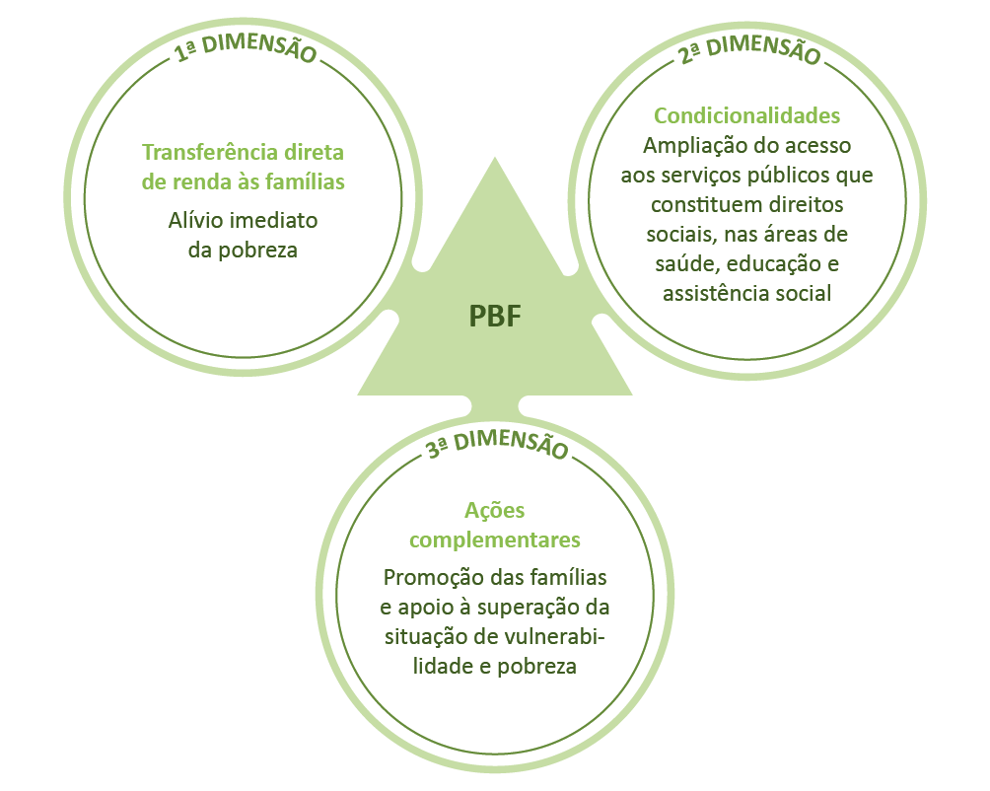
Programa Bolsa Família

Slide 3
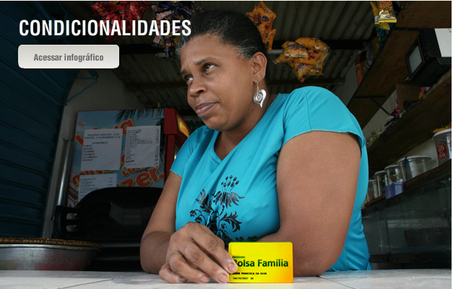
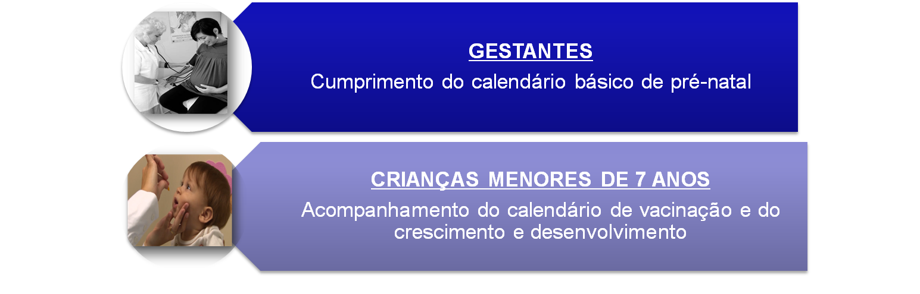
As Condicionalidades são os compromissos assumidos tanto pelas famílias beneficiárias do Bolsa Família quanto pelo poder público para ampliar o acesso dessas famílias a seus direitos sociais básicos.
Portaria n.º 2.509 de 18 de novembro de 2004
3
Notes:
3

Slide 4


Compromisso do SUS na Redução da Pobreza
ATENÇÃO BÁSICA
Principal porta de entrada e centro de comunicação com toda a RAS.
  Garantia do ACESSO
PAPEL DAS EQUIPES DE ATENÇÃO BÁSICA
Estar em contato permanente com as famílias, desenvolvendo ações educativas, visando a promoção da saúde, a prevenção das doenças;
Acompanhamento das condicionalidades do PBF ou de qualquer outro programa similar de transferência de renda e enfrentamento de vulnerabilidades implantado pelos entes públicos.
Oportuniza o olhar para a condição de saúde da unidade familiar
Notes:
4

Slide 5
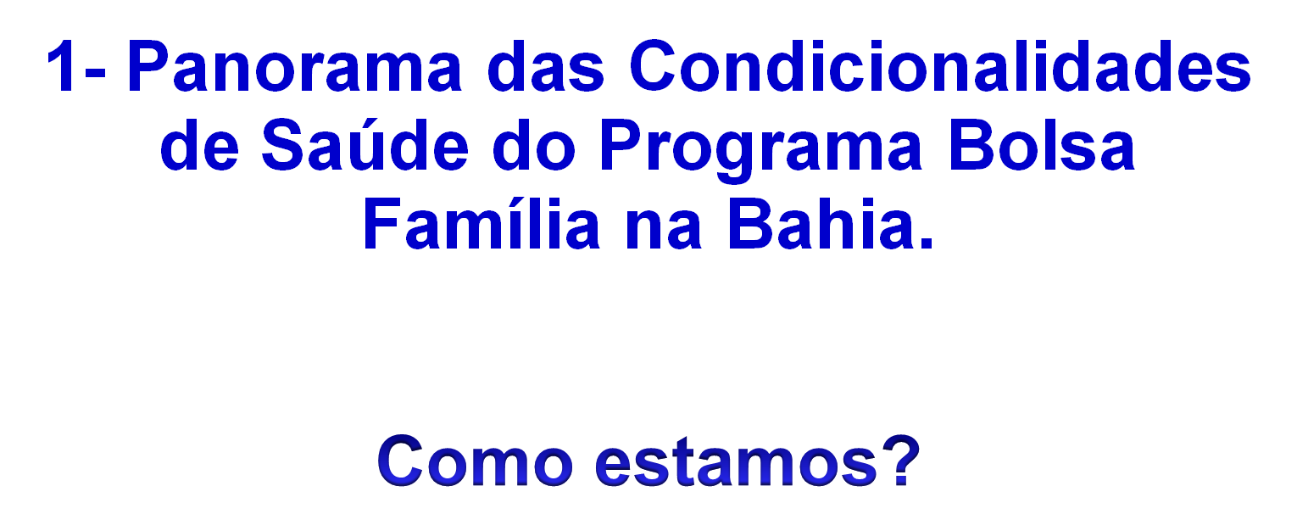
Notes:
5

Slide 6
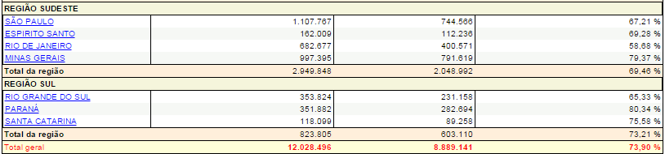
Bahia:
Maior nº absoluto no país;
2º menor cobertura da Região;
Acima do total nacional

Slide 7
Série Histórica 2010 a 2015– famílias totalmente acompanhadas
Gráfico 01. Percentual de acompanhamento e não acompanhamento das condicionalidades de saúde de famílias beneficiárias do PBF. Bahia, 2010 a 2015.
Desafio
Desafio
Fonte: MS. Sistema de Gestão do PBF na Saúde. *Dados parciais. Acesso: 24-09-2015.
Notes:
7
7

Slide 8

Crianças Beneficiárias - Bahia
2ª Vigência 2013
1ª Vigência 2014
2ª Vigência 2014
1ª Vigência 2015
Crianças Beneficiárias Perfil Saúde: 784.310 803.683 820.847 830.517
Crianças Acompanhadas: 589.822 596.141 640.627 614.023
Crianças Não Acompanhadas: 194.488 207.542 180.220 216.494
Crianças com Vacinação em dia: 584.954 589.669 632.619 609.500
90,68%
90,53%
89,40%
89,94%
Crianças com dados Nutricionais: 534.876 539.687 572.741 552.280
Perdendo a oportunidade de fazer Vigilância Alimentar e Nutricional
Fonte: MS. Sistema de Gestão do PBF na Saúde. Acesso: 29-09-2015.
Notes:
8
8
8
8

Slide 9
Gestantes Beneficiárias - Bahia
2ª Vigência 2013
1ª Vigência 2014
2ª Vigência 2014
1ª Vigência 2015
Gestante Estimada: 59.894 60.891 60.888 58.219
Gestante Localizada: 22.304 22.946 24.095 24.401
Gestante com Pré-natal em Dia: 22.053 22.747 23.861 24.179
84,12%
85,81%
90,45%
92,01%
Gestante com Dados Nutricionais: 18.762 19.690 21.795 22.452
Perdendo a oportunidade de fazer Vigilância Alimentar e Nutricional
Fonte: MS. Sistema de Gestão do PBF na Saúde. Acesso: 29-09-2015.
Notes:
9
9
9
9

Slide 10
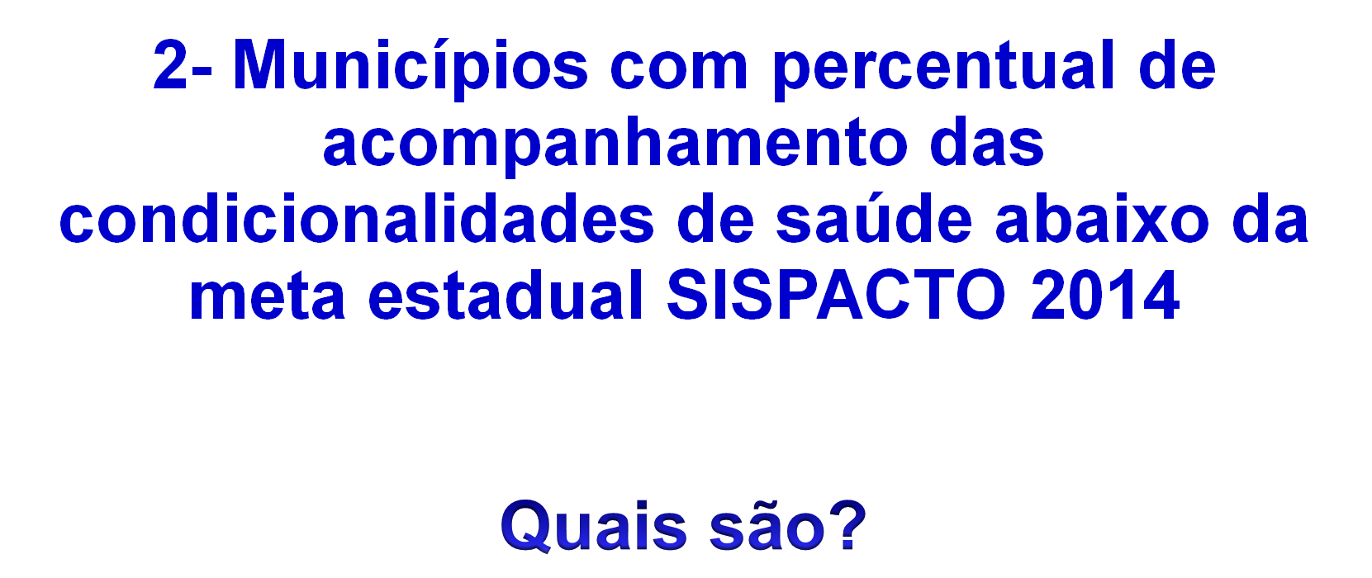
Notes:
10

Slide 11
A Bahia dispõe de 79 Municípios (18,94%) com percentual de
acompanhamento das condicionalidades de saúde
< 74,5% (meta estadual SISPACTO 2014)

Slide 12
A Bahia dispõe de 79 Municípios (18,94%) com percentual de
acompanhamento das condicionalidades de saúde
< 74,5% (meta estadual SISPACTO 2014)

Slide 13
A Bahia dispõe de 79 Municípios (18,94%) com percentual de
acompanhamento das condicionalidades de saúde
< 74,5% (meta estadual SISPACTO 2014)

Slide 14
A Bahia dispõe de 79 Municípios (18,94%) com percentual de
acompanhamento das condicionalidades de saúde
< 74,5% (meta estadual SISPACTO 2014)

Slide 15

Portaria MDS/GM nº 81, de 25/08/2015, que trata do
Índice de Gestão Descentralizada - IGD
Atualiza o patamar de corte para avaliação do desempenho dos municípios e recebimento do IGD.
Até janeiro/2016, ainda vigorará o patamar de 20% no acompanhamento das condicionalidades de saúde para recebimento do IGD.
A partir do mês de janeiro de 2016, passará a valer o patamar de 30% no acompanhamento das condicionalidades de saúde. u estado.
Notes:
15

Slide 16

Área Técnica de Alimentação e Nutrição – ATAN/CPT/DGC/SAIS/SESAB
E-mail: atansesab@gmail.com Telefones: (71) 3115-8421 / 4203 / 4382
OBRIGADA!
Núcleo de Informação em Saúde – NIS/DGC/SAIS/SESAB
E-mail: nisdgc.ba@gmail.com Telefones: (71) 3115-4216
Diretoria de Atenção Básica – SESAB
E-mail: aguine-maria@hotmail.com
E-mail: macroextremosul@gmail.com Telefones: (71) 3115-9649
Coordenação-Geral da Política de Alimentação e Nutrição – CGPAN/DAB/SAS/MS
E-mail: bfasaude@saude.gov.br
Telefones: (61) 3315-9033 (PBF na Saúde) / (61) 3315-9015 (Sistema do PBF na Saúde).
OBRIGADA!
Notes:
16
16
16
16

